Slide 1
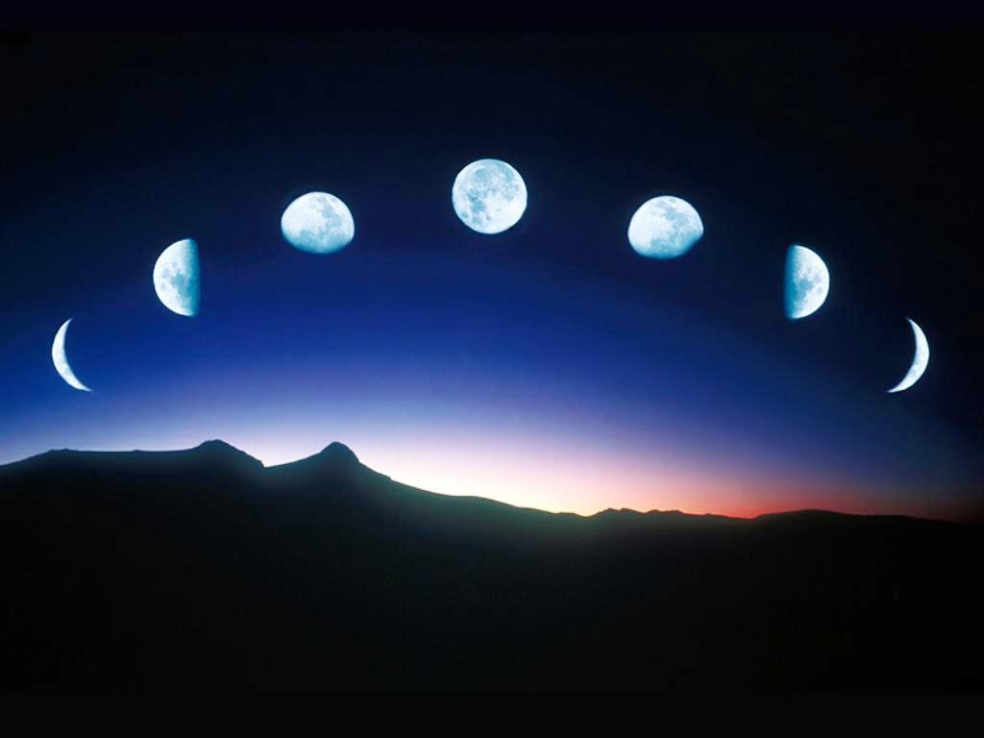
Древний календарь
Подготовила Ветрова Наталия, Лепская Кристина, 11-А.

Slide 2
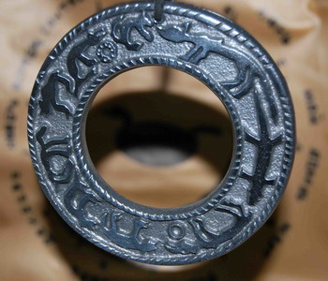
Древний коми промысловый календарь

Slide 3
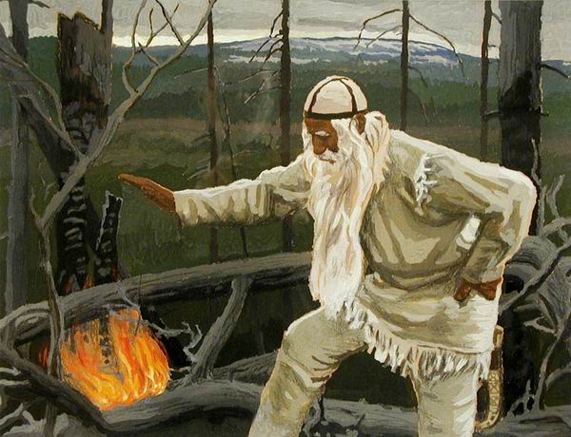
История этого календаря такова. В 1975 году на берегу Вычегды, в районе села Сторожевск, было найдено местными жителями и передано археологу Климу Королеву бронзовое плоское кольцо. Находка датируется концом первого – началом второго тысячелетия
нашей эры.

Slide 4
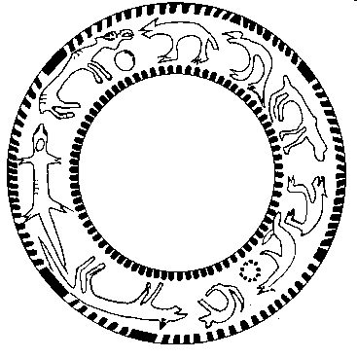
Круг зверей
Новый год у древних коми-пермяков начинался 21 марта, в день весеннего равноденствия. Всего в году было девять "месяцев", каждому из которых покровительствовало какое-либо промысловое животное.
Календарь коми как магический предмет представляет собой бронзовое плоское кольцо с фигурками животных, расположенных по кругу. Такие кольца-календари были не у всех, а только у самых влиятельных колдунов, умевших использовать их силу.

Slide 5
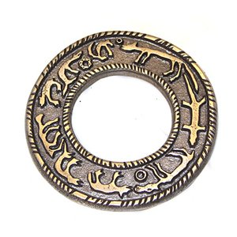
Круг зверей
Движение времени на календаре направлялось против часовой стрелки. Самый первый месяц - "месяц медведя" - продолжался с конца марта до конца апреля. С конца апреля до начала июня - "месяц оленя", затем, до начала июля, - "месяц горностая". С начала июля по начало августа - "месяц росомахи". Затем, по самое начало октября, хозяином календаря является лось.

Slide 6
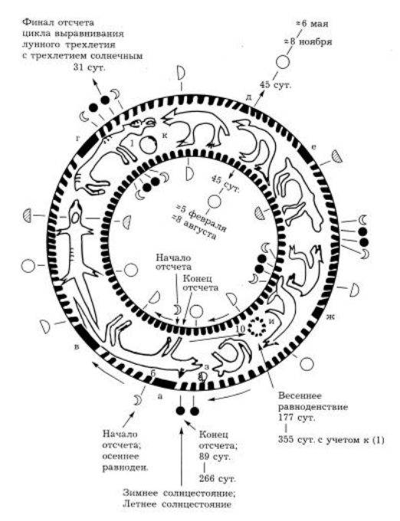
23 сентября наступает осеннее равноденствие, что на календаре отмечено солнцевидным значком вблизи морды лося. С начала октября до середины декабря продолжается период выдры. Затем наступает "месяц лисицы" - до конца января. На лисьем хвосте есть "зарубка", символизирующая зимнее солнцестояние. "Месяц белки" продолжался с конца января по конец февраля, потом начинался последний месяц в году - куницы.

Slide 7
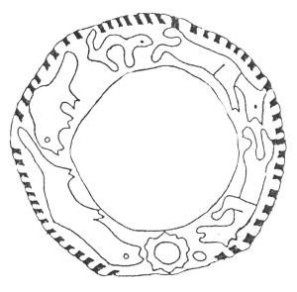
Календарь - подкова
Календарь-кольцо отыскался всего один, но еще два предмета подковообразной формы похожи на него по стилю. Это тоже плоские бронзовые кольца, на которых по кругу изображены фигурки зверей. Олицетворяют они уже не месяцы, а времена года. Символом осени является выдра, зимы – бобр, весны – белка, а лета – два волка или собаки.

Slide 8
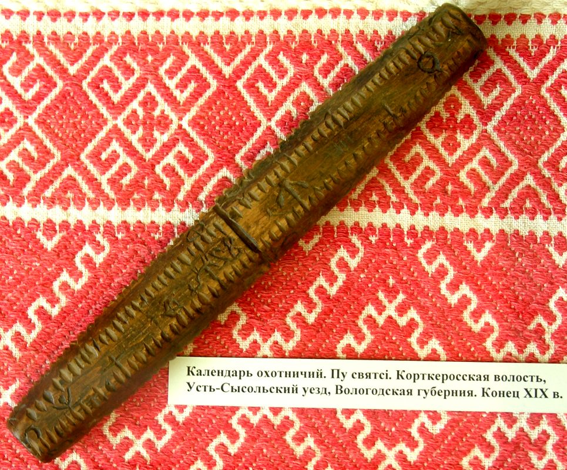
Сейчас уже нет никого, кто мог бы объяснить, как использовать в магических целях этот удивительный прибор - кольцеобразный календарь коми.
Любопытно, что несомненное сходство с коми календарем-диском имеют практически все древние календари. Также на дисках отсчитывали время древние народы майя, китайцы, славяне. Да и привычный зодиак (греч. zun – животное, diakos – колесо) тоже имеет много общего с вычегодским диском.

Slide 9
Пу святси
Более поздняя форма коми календаря – это так называемые охотничьи календари «пу святси» («деревянные святцы»). Именно их и называли в дореволюционной историографии «зырянскими календарями».
Для счета времени по юлианскому календарю коми зыряне издавна использовали так называемый «охотничий» деревянный резной календарь «пас» или «пу святси».
Существует предание, что этот календарь был придуман или принесен святителем Стефаном Пермским, крестителем предков коми – Перми Вычегодской.
Этот календарь представляет собой сужающийся к концам деревянный брусок с двенадцатью полуребрами (по числу месяцев), на которые нанесены насечки, означающие дни. Общее количество насечек – 365 – соответствует количеству дней в году. Соответствующие дням церковные праздники обозначались на плоских сторонах бруска специальными значками – «пасами». Некоторые старинные календари содержали свыше сорока пасов. Чтобы отметить прошедшие дни, насечки заклеивали воском или лиственничной смолой. Несмотря на простоту в изготовлении, пу святси имелись далеко не у каждого: владеть ими имели право лишь главы больших семей и вожаки промысловых артелей, которые и следили за ходом времени.

Slide 10
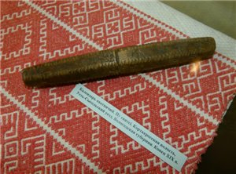
Пу святси
Помимо охотничьего календаря, существовал четырехгранный деревянный календарь для домашнего использования. Его оригинал найден в Визинге. Длина оригинала – 104 сантиметра. На двух смежных гранях календаря расположены отметки в виде насечек, означающих дни и месяцы. На примыкающих к ним гранях напротив дней, соответствующих церковным праздникам юлианского календаря, поставлены дополнительные насечки.

Slide 11
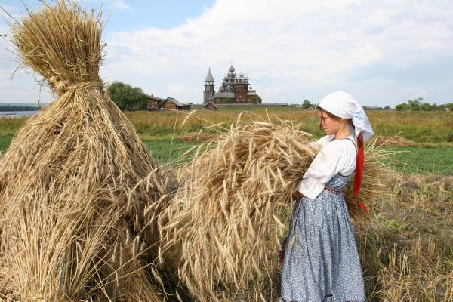
Праздники разнообразили и украшали жизнь коми крестьян, во время праздников они отдыхали от повседневных забот, обрядами завершали один трудовой цикл и готовили себя к новому. Календарные обряды коми, как и хозяйственные занятия: сев, сенокос, жатва, охота, рыболовство – напрямую зависели от церковного юлианского календаря

Slide 12
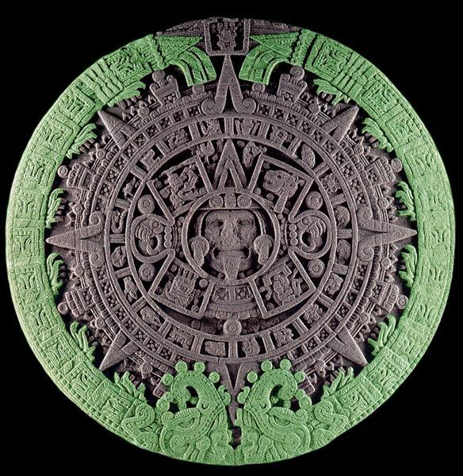

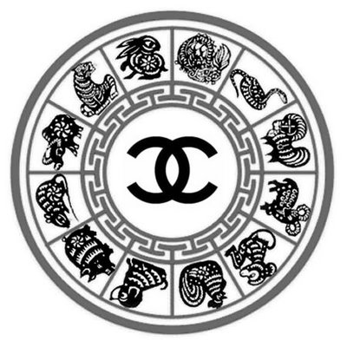
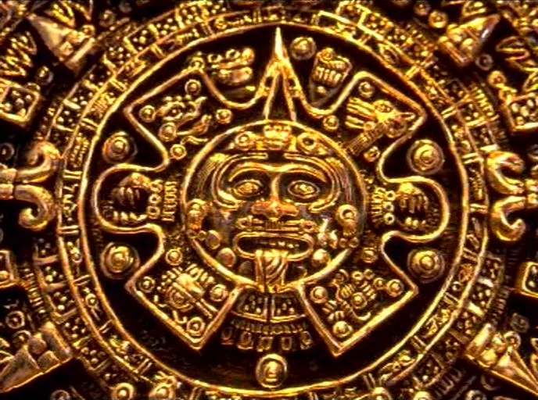
Календари
Ацтеков
Майя
Китайский

Slide 13
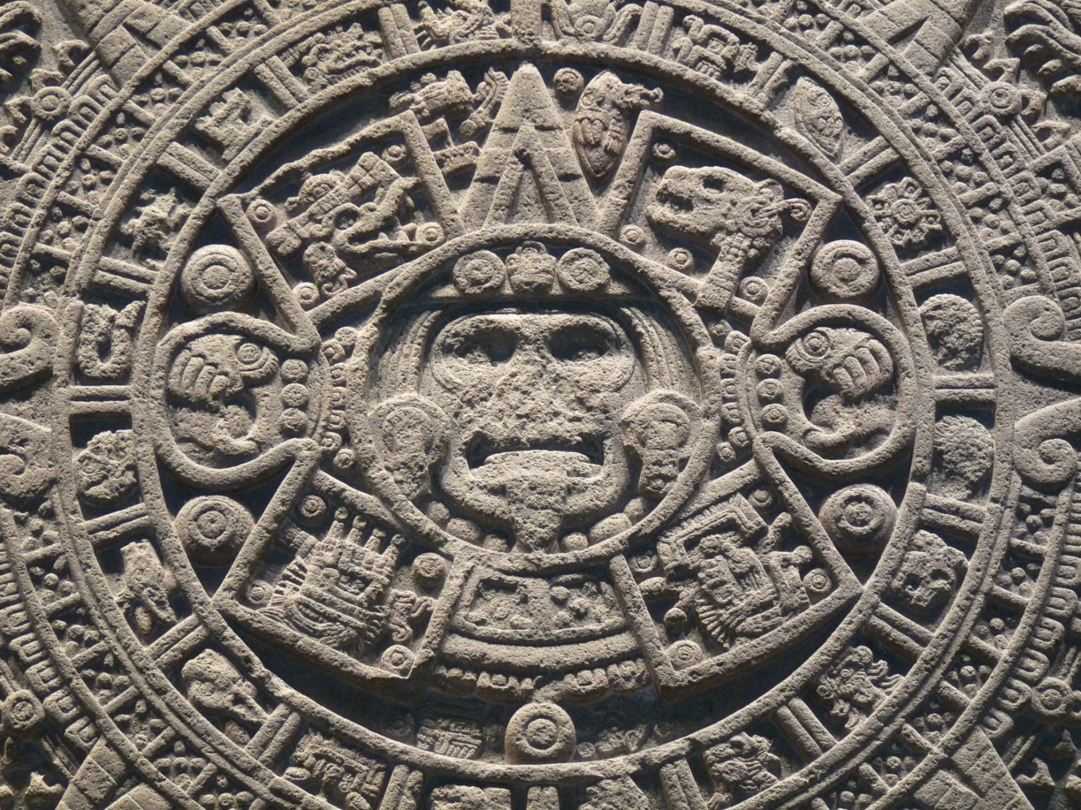
Календарь ацтеков

Slide 14
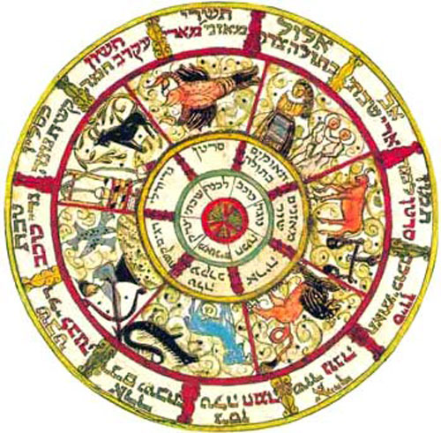
Гороскоп

Slide 15
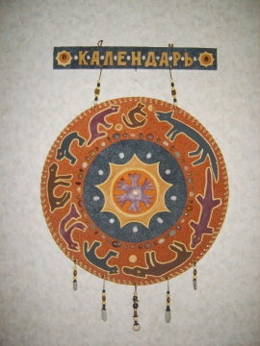
Спасибо за внимание!

